Slide 1

Τα 3 πρώτα ελληνικά κόμματα
Δημιουργήθηκαν στην Επανάσταση
Διαλύθηκαν μετά από
τον Κριμαϊκό πόλεμο (1853-56)

Slide 2

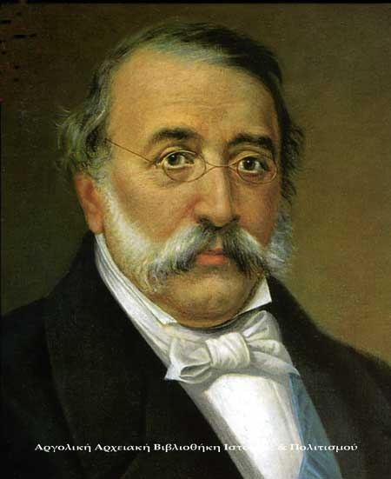

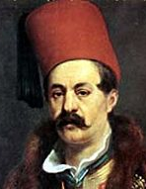

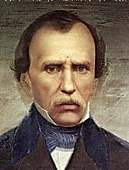
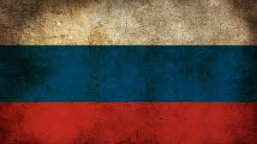
Αγγλικό
Αλέξανδρος
Μαυροκορδάτος
Γαλλικό
Ιωάννης
Κωλέττης
Ρωσικό
Ανδρέας
Μεταξάς

Slide 3
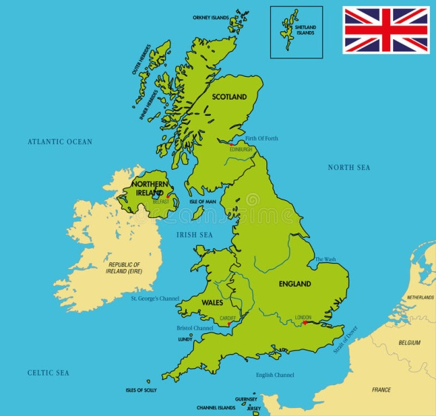
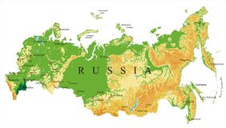
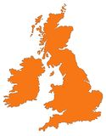
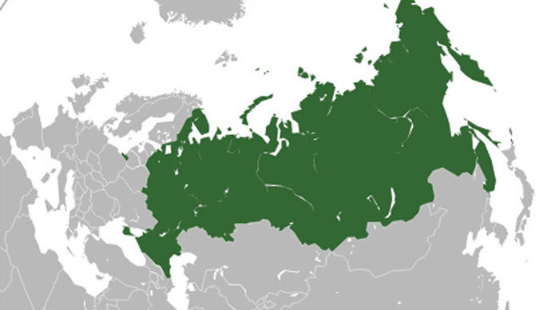
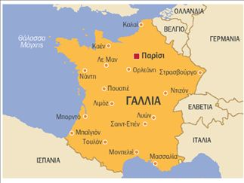
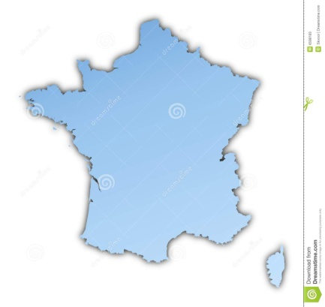
Οι τρεις χώρες
ΑΓΓΛΙΑ
ΡΩΣΙΑ
ΓΑΛΛΙΑ

Slide 4
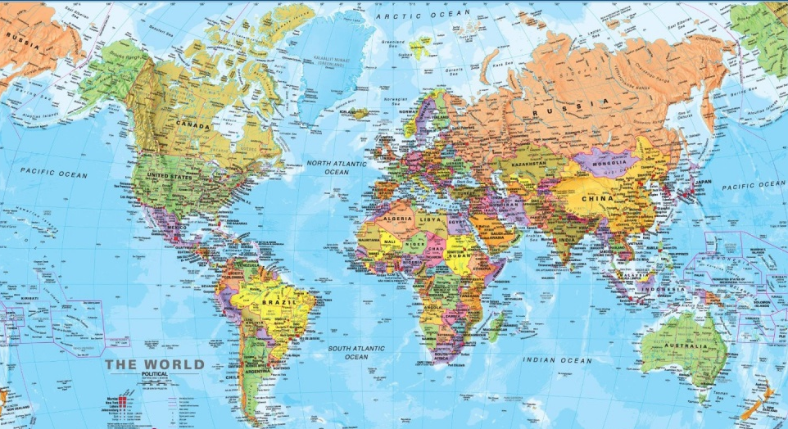
Γαλλία
Αγγλία
Ρωσία

Slide 5

Με το αγγλικό κόμμα συμπαρατάχθηκαν:
Πρόκριτοι
Στρατιωτικοί
Λόγιοι
έμποροι
…που είχαν σπουδάσει
ή διαμείνει
στη Δυτική Ευρώπη
Μετριοπάθεια
…με κύριο χαρακτηριστικό τους τις εθνικιστικές και δημοκρατικές ιδέες

Slide 6

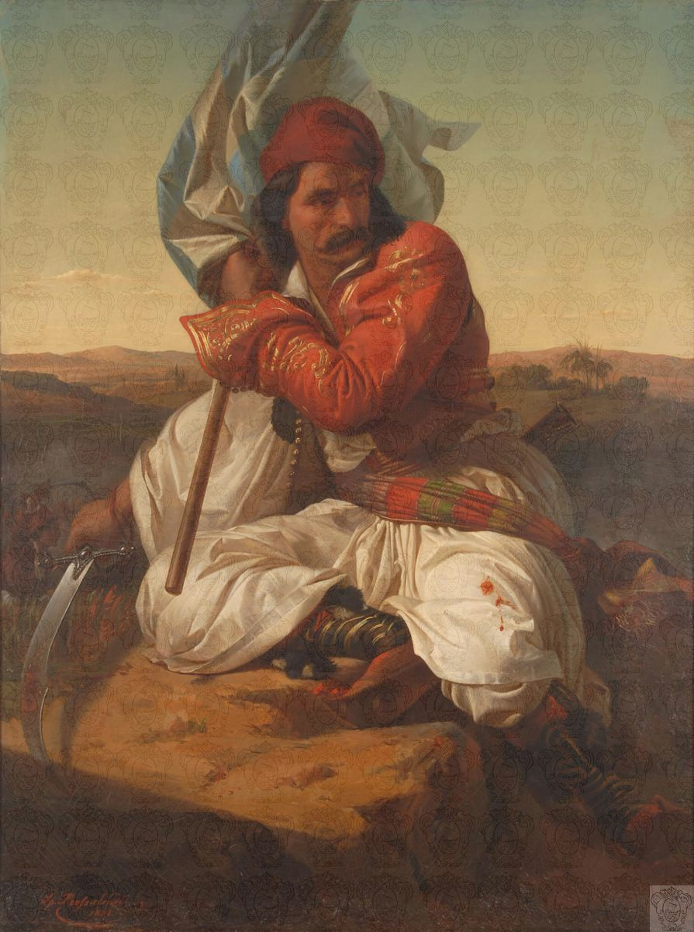
Με το γαλλικό κόμμα συμπαρατάχθηκαν:
Απαιτούσαν δικαιοσύνη για τους αγωνιστές και υλική αποκατάστασή τους
αρματολοί
κλέφτες
ακτήμονες
μικροϊδιοκτήτες γης
απλοί αγωνιστές
Μεγάλη
Ιδέα!
Απελευθέρωση του αλύτρωτου ελληνισμού
με πολεμικές ενέργειες

Slide 7
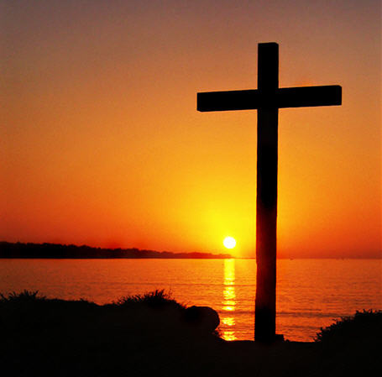
Με το ρωσικό κόμμα συμπαρατάχθηκαν:
Όχι στον κοσμοπολιτισμό
Ξενοφοβία
Άρνηση διαφωτισμού-Δύσης
Καθαρότητα πίστης
Η Εκκλησία κυρίαρχη θέση
ακτήμονες
μικροϊδιοκτήτες γης
απλοί αγωνιστές
χαμηλόβαθμοι αξιωματικοί
μοναχοί
δημόσιοι υπάλληλοι
Ορθοδοξία!
Αντισυνταγματικοί
Συγκεντρωτικό σύστημα διακυβέρνησης

Slide 8
ΑΓΓΛΙΚΟ ΚΟΜΜΑ
Αισθάνονταν την ανάγκη ενός ΚΡΑΤΟΥΣ ΔΙΚΑΙΟΥ
Ίδρυση και ασφαλή σύνορα της Ελλάδας μόνο με στήριξη Αγγλίας
Όταν θα κατέρρεε η Οθωμανική αυτοκρατορία → θα γινόταν διεύρυνση των συνόρων
Ο Μαυροκορδάτος πίστευε ότι η διάλυση της Οθωμανικής Αυτοκρατορίας θα ανάγκαζε την Αγγλία να συμμαχήσει με την Ελλάδα → ως φραγμό στα επεκτατικά σχέδια της Ρωσίας.
Πρώτα θα συγκροτήσουμε ισχυρό κράτος και θα αναμένουμε
τις εξελίξεις στην Οθωμανική αυτοκρατορία.

Slide 9
Με το αγγλικό κόμμα συμπαρατάχθηκαν:
Πρόκριτοι
Στρατιωτικοί
Λόγιοι
έμποροι
…που είχαν σπουδάσει
ή διαμείνει
στη Δυτική Ευρώπη
Μετριοπάθεια
…με κύριο χαρακτηριστικό τους τις εθνικιστικές και δημοκρατικές ιδέες

Slide 10
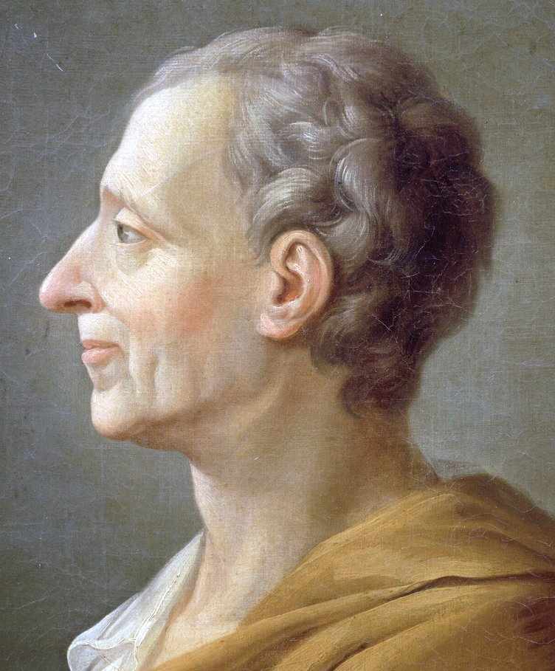
Θέσεις αγγλικού κόμματος
Βρετανία → πρότυπο
Θεμελιώδεις αρχές πολιτικού συστήματος
Κοινοβουλευτικό αντιπροσωπευτικό σύστημα
Διάκριση των εξουσιών
(θυμάστε τον Μοντεσκιέ;)
Ο Μαυροκορδάτος στην αρχή ήθελε γραπτό σύνταγμα, μετά όμως έβλεπε το Σύνταγμα ως τελική πράξη σειράς εσωτερικών μεταρρυθμίσεων.

Slide 11
Ζητούσαν εσωτερικές μεταρρυθμίσεις:
Εκλογή κοινοτικών συμβουλίων
Ανεξαρτησία δικαιοσύνης
Ελευθερία τύπου
Συγκρότηση εθνικού στρατού
Περιορισμός κρατικής εξουσίας
Ατομικές ελευθερίες
Αυτοκέφαλη εκκλησία της Ελλάδος
Μετριοπαθής πολιτική
στους στόχους
και στα μέσα
Σε δεύτερο στάδιο ζητούσαν
Γραπτό Σύνταγμα
Κράτος δικαίου
Κοινοβουλευτικό έλεγχο των πράξεων της κυβέρνησης

Slide 12



ΓΑΛΛΙΚΟ ΚΟΜΜΑ
Στην αρχή ο Κωλέττης προσεταιρίστηκε τους αρματολούς και τους κλέφτες της Στερεάς Ελλάδας
Μετά τη δολοφονία του Καποδίστρια κέρδισε οπαδούς στα νησιά και σε ολόκληρη την Πελοπόννησο
Τα μεσαία στελέχη → συνταγματικοί που δεν υιοθετούσαν θέσεις του αγγλικού κόμματος στην εσωτερική ή εξωτερική πολιτική
Οπαδοί: ακτήμονες, μικροϊδιοκτήτες γης, απλοί αγωνιστές
Επιδίωξη: Απελευθέρωση αλύτρωτου ελληνισμού με ΠΟΛΕΜΟ!
Μεγάλη Ιδέα!
Το βασίλειο αποτελούσε μόνο ένα φτωχό μέρος της Ελλάδας.
Το σημαντικότερο βρισκόταν υπό οθωμανική κατοχή
και θα έπρεπε όλες οι δυνάμεις του έθνους να διατεθούν
για την απελευθέρωση αυτού του τμήματος!

Slide 13
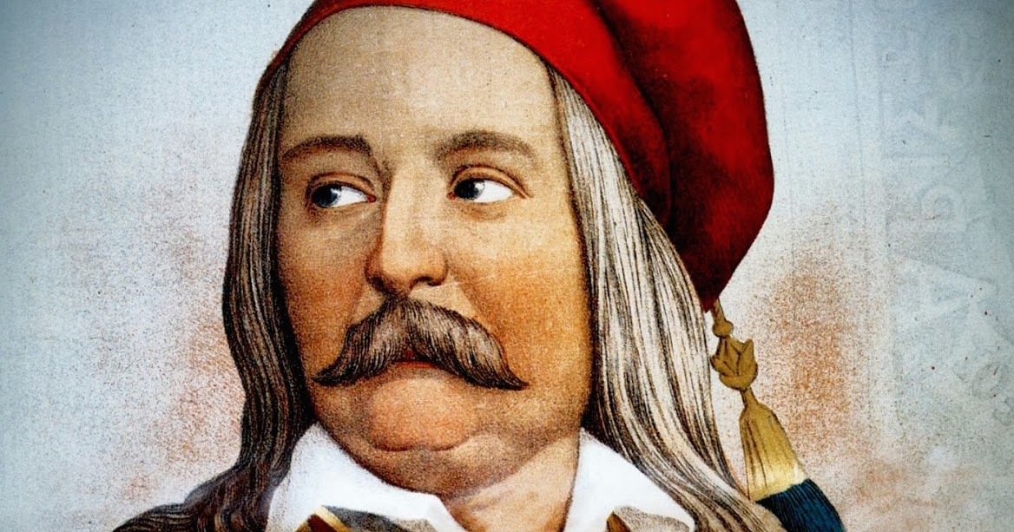

Με το γαλλικό κόμμα συμπαρατάχθηκαν:
1844
Κωλέττης
Διατύπωση Μεγάλης Ιδέας στην Εθνοσυνέλευση
αρματολοί
κλέφτες
ακτήμονες
μικροϊδιοκτήτες γης
απλοί αγωνιστές
Μεγάλη
Ιδέα!
Απελευθέρωση του αλύτρωτου ελληνισμού
με πολεμικές ενέργειες

Slide 14
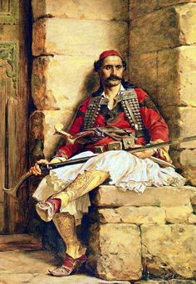
Χαρακτηριστικά στελεχών του γαλλικού κόμματος
Πολεμική διάθεση
Έλλειψη κατανόησης
για διπλωματικά παιχνίδια
Υπερεκτίμηση των δικών
τους δυνάμεων
Δικαιοσύνη
και υλική αποκατάσταση αγωνιστών
Δικαιοσύνη για τους αγωνιστές της ελευθερίας!

Slide 15
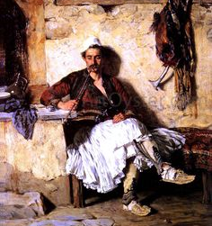
Θέσεις γαλλικού κόμματος
Ασαφές πρόγραμμα για την εσωτερική πολιτική
Ικανοποίηση αιτημάτων απομάχων πολέμου
Κατοχύρωση δικαιωμάτων λαού απέναντι στην εξουσία
(παραχώρηση Συντάγματος)
Καθιέρωση ισχυρής εκτελεστικής εξουσίας
Κάτω οι Βαυαροί!
ΟΧΙ ΣΤΗΝ ΞΕΝΟΚΡΑΤΙΑ
(στο στράτευμα και τη διοίκηση)
Επάνδρωσή τους
με ΕΛΛΗΝΕΣ!

Slide 16
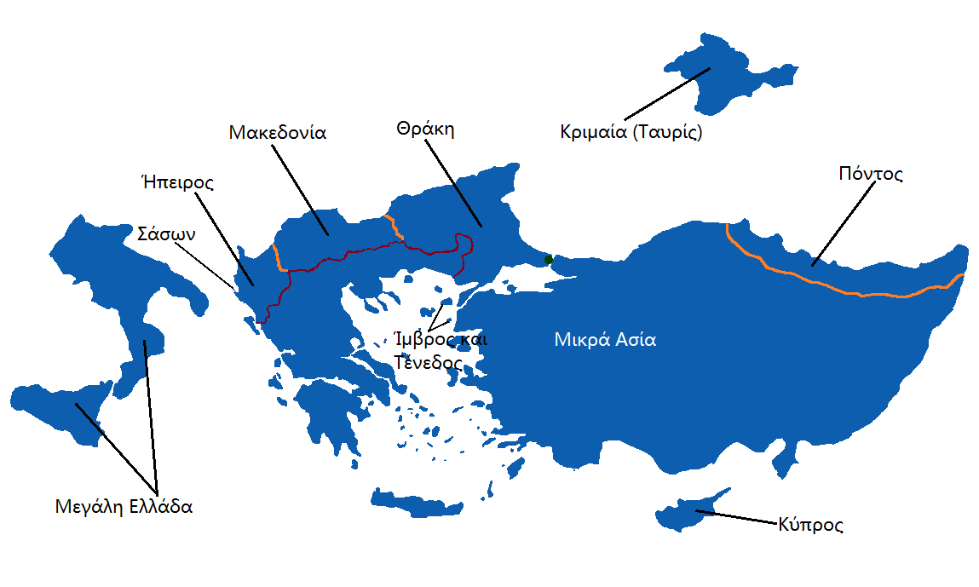
Γιατί ζητούσαν διεύρυνση των εδαφικών ορίων του κράτους;
Εξέφραζαν τα συμφέροντα των ΑΤΑΚΤΩΝ
αυτοί μπορούσαν να κερδίσουν τη ζωή τους
μόνο από τον πόλεμο
Κύριο μέλημα των προσφύγων από αλύτρωτες περιοχές ήταν η απελευθέρωση της ιδιαίτερης πατρίδας τους
Γαλλία → φυσική σύμμαχος
Θα βοηθούσε την Ελλάδα χωρίς να επηρεάζει τις επιλογές της (ανακατευόταν λιγότερο στην Ανατολική Μεσόγειο από τις άλλες Δυνάμεις)
Είχαν ιδεατή εικόνα για τη Γαλλία → πρότυπό τους
Ονομάστηκε
«Εθνικό Κόμμα»

Slide 17
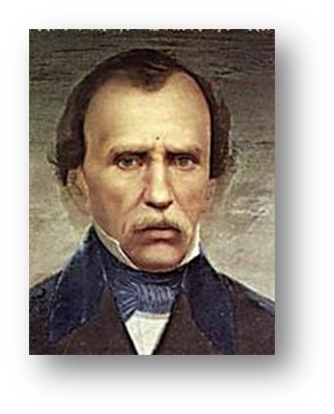
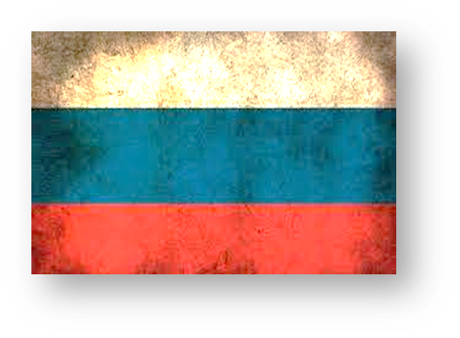
ΡΩΣΙΚΟ ΚΟΜΜΑ
Σταθερές πολιτικές θέσεις
Πρότυπο για οργάνωση χώρας → Η Ρωσία → η μοναδική Μεγάλη Δύναμη με Ορθόδοξο χριστιανικό δόγμα.
Συντηρητική στάση σε όλα!
Θεμέλιο της κοινωνικής τάξης → η ΘΡΗΣΚΕΙΑ! Σ’ αυτήν βασίζεται η νομιμότητα της εξουσίας
Διαφύλαξη της Ορθοδοξίας!
Η εκκλησία σε διαρκή κίνδυνο! Απευθυνόταν συχνά
στο θρησκευτικό συναίσθημα των Ελλήνων.

Slide 18
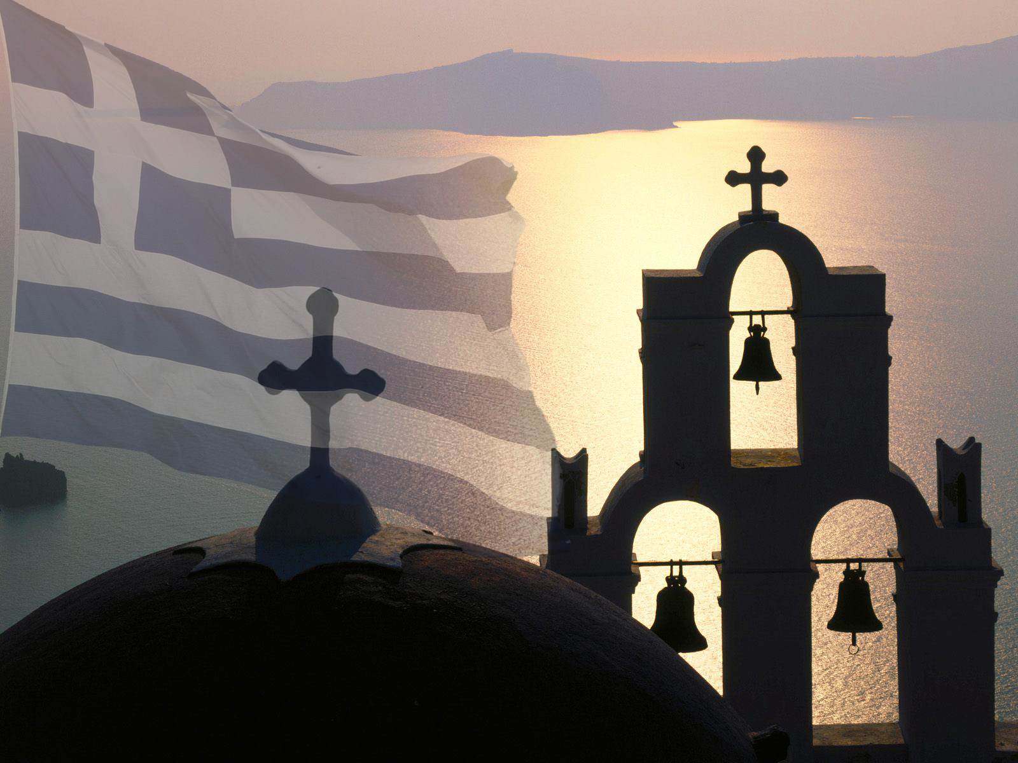

Με το ρωσικό κόμμα
συμπαρατάχθηκαν:
Ορθοδοξία!
ακτήμονες
μικροϊδιοκτήτες γης
απλοί αγωνιστές
χαμηλόβαθμοι αξιωματικοί
μοναχοί
δημόσιοι υπάλληλοι
Αντισυνταγματικοί
Συγκεντρωτικό σύστημα
διακυβέρνησης

Slide 19
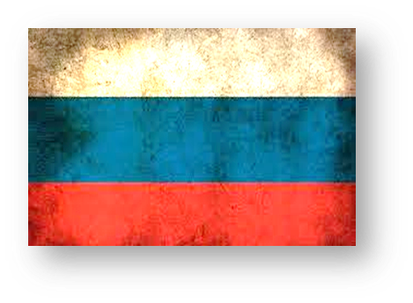
Θέσεις ρωσικού κόμματος
Κρατάμε τις παραδόσεις! Όχι στον κοσμοπολιτισμό!
Ξενοφοβία
Άρνηση διαφωτισμού – δυτικής παιδείας
Ίδρυση ισχυρού κράτους σε συνεργασία με Ρωσία και Οικουμενικό Πατριαρχείο
Καθαρότητα της πίστης
Να αναγνωριστεί στην Εκκλησία κυρίαρχη θέση!
…Όχι στο αυτοκέφαλο της ελληνικής εκκλησίας!
Υποταγή στο Οικουμενικό Πατριαρχείο!
Για να επεμβαίνει η Ρωσία και να προστατεύει τους Ορθοδόξους Έλληνες πρέπει να πούμε…

Slide 20
ΤΑ ΚΟΜΜΑΤΑ ΩΣ ΕΚΦΡΑΣΤΕΣ
ΤΟΥ ΠΝΕΥΜΑΤΟΣ ΤΗΣ ΕΠΟΧΗΣ
Διαφωτισμός → δεν έχει πέραση στην Ελλάδα!
Αυτό επηρεάζει την ΠΟΛΙΤΙΚΗ σκέψη.
Δεν κατανοούν την αναγκαιότητα ιδεολογικών συγκρούσεων.
Θεωρούν τη διαφορετική σκέψη ως σύμπτωμα ηθικής κατάπτωσης και ιδιοτέλειας.
Μέσα σε αυτό το ιδεολογικό πολιτικό πλαίσιο δημιουργήθηκαν τα πρώτα κόμματα. Πέρα από τις διαφορές τους οι απόψεις τους σε ορισμένα ζητήματα δεν είχαν αποκλίσεις.

Slide 21


Σημεία συμφωνίας κομμάτων
Στην οικονομική πολιτική
οι απόψεις των κομμάτων δεν διέφεραν καθόλου. Υπήρχαν τεράστιες υλικές καταστροφές!
Χρειάζεται
κρατική παρέμβαση
με έργα υποδομής!
Η οικονομία της Ελλάδας πρέπει να στηριχτεί στην αγροτική βιοτεχνική παραγωγή, στο εμπόριο και τη ναυτιλία.
Νομοθεσία που σχετιζόταν με δασμούς και φόρους
Προώθηση συγκοινωνιακού δικτύου
Προστασία του από ληστές και πειρατές
Υποστήριξη Εθνικής Τράπεζας

Slide 22
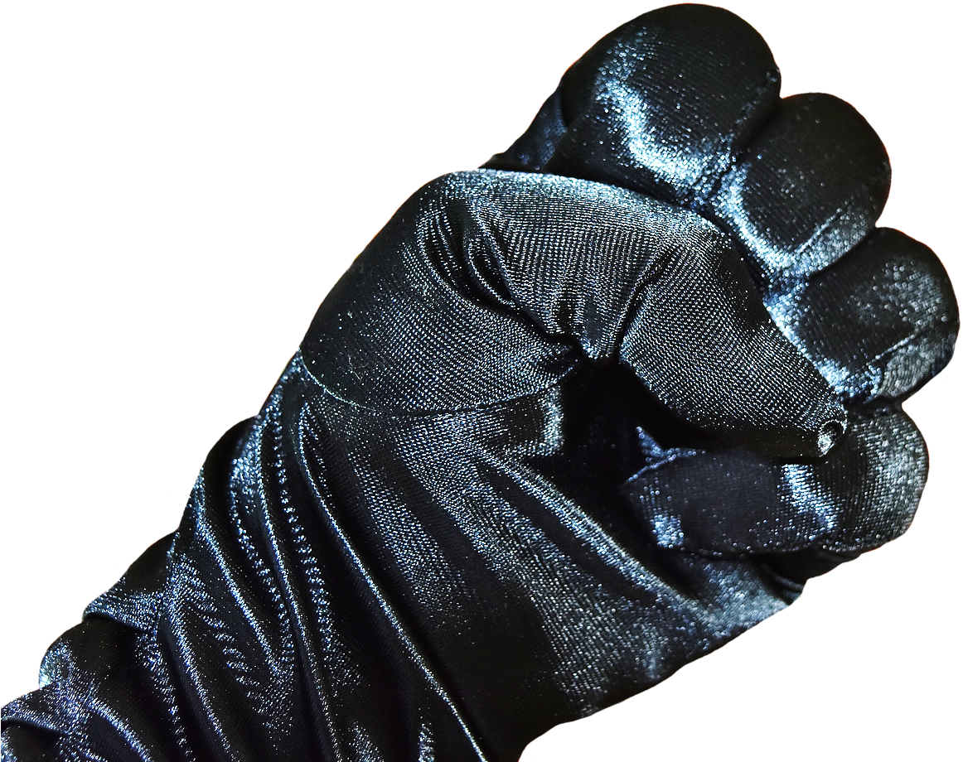
Γενική τοποθέτηση
Εκείνη την εποχή (του Καποδίστρια και του Όθωνα - μέχρι το 1844) δεν υπήρχε Σύνταγμα ούτε διαδικασίες συλλογικές (π.χ. εκλογές) → που στηρίζουν τον τρόπο λειτουργίας των κομμάτων.
Κατέφευγαν στη χρήση επαναστατικής βίας
όταν διαφωνούσαν
με την κυβέρνηση!
Τα κόμματα δεν είχαν σαφή οργανωτική δομή και προγράμματα

Slide 23


Αυτά με τα κόμματα!
Επόμενο μάθημα: ΣΥΝΤΑΓΜΑ!

